Slide 1
FRIENDS
PROJETO MOBILE
HÉLIO JOSÉ & JOÃO PIRES
SAIDA! AMIGOS! EM SEGURANÇA!

Slide 2



Slide 3
Objectivos e Funcionalidades
MAPA INTERATIVO
FRIENDS
BARES

Slide 4


O Diogo Duarte, é um Português com 45 anos de idade que reside na em Lisboa. Tem um mestrado em design e gere a sua própria empresa de publicidade. Tem como hábito frequentar eventos de jazz e blues e quando quer marcar encontros com amigos, gosta de ter tudo organizado e toda a informação acessível. Ai entra a FRIEND'S! Com poucos cliques o Diogo cria um grupo de amigos para ir ver o evento mais recente de Jazz em Lisboa.
A Ana Rita tem 24 anos e acabou de se graduar em gestão empresarial na ULP. A Ana é de descendência lusa, mas nascida em cabo verde. Reside na cidade do Porto com o noivo. Começou o seu estágio numa empresa incubadora de start-ups mas gosta de ocupar o seu tempo livre a frequentar eventos ao vivo, como concertos e live-sets com o namorado e amigas. Como todos têm uma vida profissional muito ativa, a FRIEND'S facilita bastante encontrarem eventos que gostem e combinar encontros..

Slide 5
Ferramentas e aplicações semelhantes
Wikinight - A Wikinight é uma plataforma de vida noturna que reúne de forma gratuita informação sobre eventos, discotecas, bares e artigos com novidades e sugestões. A aplicação também permite realizar todos os pagamentos necessários ao longo do processo de forma virtual, desde a pré-reserva ao pagamento de consumos através de MB Way ou Multibanco.

Slide 6
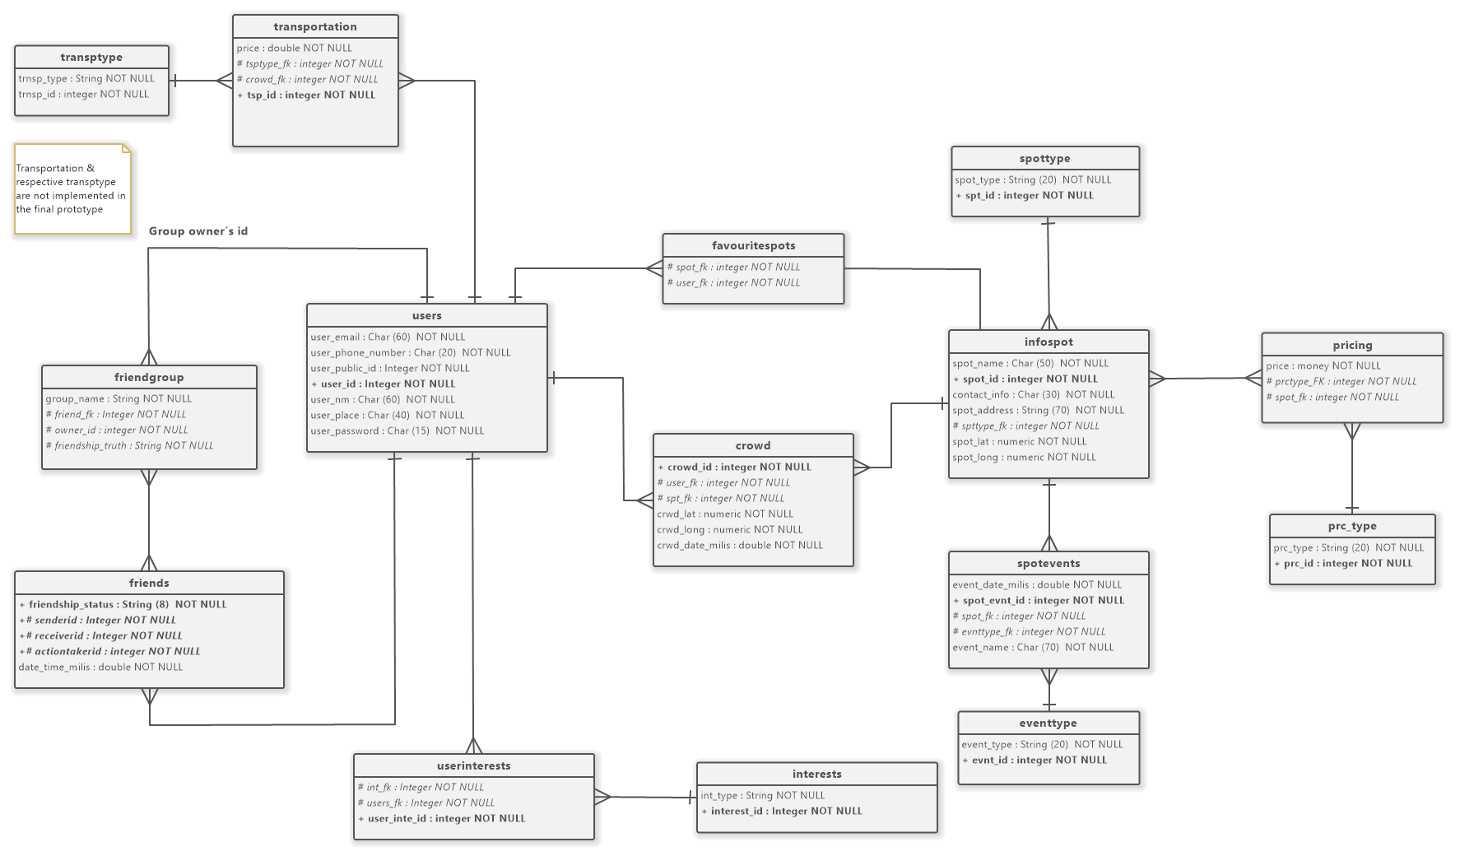
DIAGRAMA ENT. RELAÇÃO

Slide 7
Documentação Rest
Ir buscar os amigos de um determinado user
Url: https://friends-mobile-app.herokuapp.com/api/friends/senderid/{senderId} (get)
Parâmetros: senderId - inteiro positivo que corresponde ao id do user
Resultado: [{"status":"A","senderid":1,"receiverid":2,"actiontakerid":2,"receivernm":"Ana Maria Fonseca"},{"status":"A","senderid":1,"receiverid":3,"actiontakerid":3,"receivernm":"Paula Antunes"},{"status":"A","senderid":1,"receiverid":10,"actiontakerid":10,"receivernm":"Cristiano Ronaldo"}]

Slide 8
Documentação Rest
Ir buscar os grupos de um determinado user
Url: https://friends-mobile-app.herokuapp.com/api/friendgroups/owners/{owner} (get)
Parâmetros: owner - inteiro positivo que corresponde ao id do user
Resultado: [{"gpName":"aniersario helio","friendsNm":"Ana Maria Fonseca","friends":2,"owner":1},{"gpName":"aniversario helio","friendsNm":"Paula Antunes","friends":3,"owner":1},{"gpName":"aniversario helio","friendsNm":"Cristiano Ronaldo","friends":10,"owner":1}]

Slide 9

Heroku – Native Queries
https://friends-mobile-app.herokuapp.com/api/evtypes/events
https://friends-mobile-app.herokuapp.com/api/evtypes/1
https://friends-mobile-app.herokuapp.com/api/events/types/1

Slide 10


Heroku – Custom Queries
SELECT infospot.spot_name AS sptName, infospot.spot_lat AS lat, infospot.spot_long AS long FROM infospot
WHERE infospot.spot_id = 4
SELECT spot_name AS sptName, spot_address AS sptAddress, contact_info AS sptContactInfo FROM infospot
WHERE infospot.spot_name ='Epur’

Slide 11
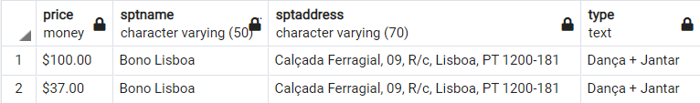
Heroku – Custom Queries
Select price AS price, infospot.spot_name AS sptName, infospot.spot_address AS sptaddress, eventtype.evnt_type AS type
From pricing
Inner Join infospot on pricing.spot_fk = infospot.spot_id
Inner Join spotevents on infospot.spot_id=spotevents.spot_fk
Inner Join eventtype on spotevents.evnttype_fk=eventtype.evnt_id
WHERE infospot.spot_id = 5

Slide 12
MUITO OBRIGADO PELA ATENÇÃO DISPENSADA!
SAIDA! AMIGOS! EM SEGURANÇA!

